Slide 1
6.1.6 Dijital Dünyanın Suçluları

Slide 2
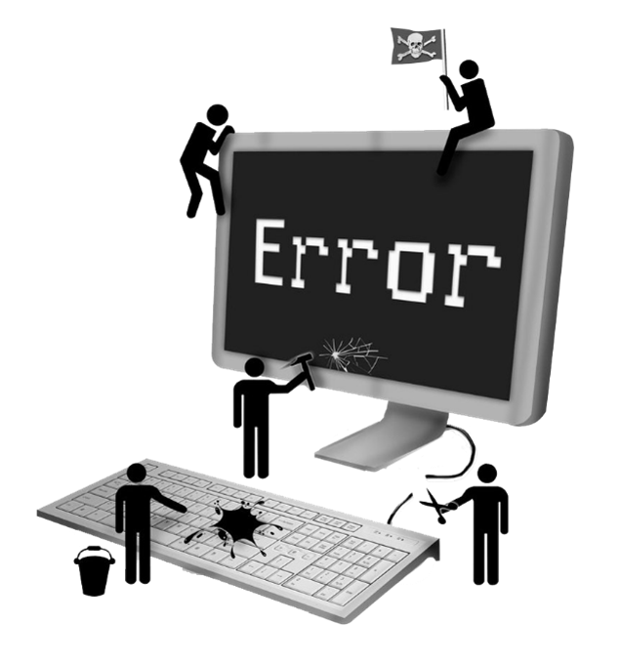
BİLİŞİM SUÇU NEDİR?
Bilişim suçu en basit tanımıyla bilişim sistemlerine karşı işlenen suçlardır. Bir bilişim sistemine hukuka aykırı olarak girmek, orada kalmaya devam etmek, bilişim sisteminden izinsiz veri kopyalamak, sistemi erişilmez kılmak ve çalışmaz hale getirmek bilişim suçlarını oluşturmaktadır.

Slide 3
SIK KARŞILAŞILAN BİLİŞİM SUÇLARI
Ülkemizde en sık karşılaşılan bilişim suçlarının başında banka ve kredi kartı bilgisini hukuka aykırı olarak ele geçirerek, haksız kazanç elde etme eylemlerini gösterebiliriz.
Web sitelerini "hack"lemek, virüs, truva atı ve kötü amaçlı yazılım hazırlamak ve yaymak,
Başkalarına ait kullanıcı adı, şifre, parola gibi kişiye özel bilgileri ele geçirmek ve kullanmak da bilişim suçlarını oluşturmaktadır.
Yasadışı yayınlar yapmak
Bilişim yolu ile tehdit ve santaj yapmak

Slide 4
Bilişim Suçuna Maruz Kalırsak Ne Yapmalıyız?
Zararlı içerik sunan web sayfalarını şikâyet için; Bilgi Teknolojileri ve İletişim Kurumu İnternet İhbar Merkezi internet adresini ziyaret edebilirsiniz.
Bilgi Teknolojileri ve İletişim Kurumu internet sayfasından (www.btk.gov.tr) sitelerin güvenliğine bakabilirsiniz.
Gerektiğinde 112 ihbar hattını da arayabilirsiniz.

Slide 5
Bilişim Suçlarına Karşı Alınabilecek Tedbirler
Lisanssız yazılımlar ve içerikler (müzik, resim, fotoğraf video vs.) kullanmayın.
Çeşitli yollarla kırılmış, içeriği değiştirilmiş veya güvenilir olmayan yazılımlar yüklemeyin.
Bilgisayar sistemini korumaya yönelik antivirüs, güvenlik duvarı gibi yazılımlar kullanın ve mümkün olduğunca güncellemelerini yapın.
Kullanılan yazılımların en güncel ve sorunsuz sürümlerini temin etmeye çalışın.
Telefon, e-posta vs. gibi yollarla sizden kişisel bilgilerinizi (ad, soyad, adres, telefon gibi), parolanızı ya da kredi kartı şifrenizi isteyenlere itibar etmeyin.

Slide 6
Bilişim Suçlarına Karşı Alınabilecek Tedbirler
İnternet ortamında tanımadığınız veya şüphelendiğiniz kişilere kişisel ve özel bilgilerinizi vermeyin!
Telif haklarıyla korunmuş içerikleri (müzik, film, oyun vs.) kesinlikle korsan olarak temin etmeyin, indirmeyin ve paylaşmayın!

Slide 7
Kredi Kartları İle İlgili İlginç Bilgiler
Her saat 96 kredi kartı bilgisi çalınıyor.
Bugüne kadar yine hacker’ların eline geçen Türkiye vatandaşlarına ait kredi kartı bilgisi, 50 bin 339.
Dünyada 2 milyon kişinin kredi kartı bilgisi yeraltı dünyasında sürekli el değiştiriyor.
Sahte kredi kartlarının nakde çevrilmesi için kullanılan 3 bin 32 farklı yöntem var.
Kredi kartı bilgilerinin yüzde 40’ı, e-ticaret sitelerinin hack’lenmesiyle ele geçiriliyor.

Slide 8
“SUÇ ÖRGÜTÜ SİM KARTINIZI KOPYALADI” YALANI
Dolandırıcılar, bazı vatandaşlarımızı arayarak, telefonlarında
kullandıkları SİM kartların, teknolojik yöntemler kullanılarak
organize bir suç örgütü tarafından kopyalandığını ve bu kopya
SİM kart üzerinden maliyeti yüksek telefon görüşmeleri yapıldığını
belirtirler. Bu kişilerin tespitinin yapılabilmesi için yürütülen
çalışmada kullanılmak üzere kontör veya para gönderilmesini talep
ederler. Yürütülmekte olan sözde soruşturmanın gizli olduğunu
vurgulayarak, mağdurun kimseye bilgi vermeden kendilerine
kontör veya para göndermesini sağlamaya çalışırlar.

Slide 9
Örnek Haber
İzmir Emniyet Müdürlüğü Siber Suçlarla Mücadele Şube Müdürlüğü ekipleri, özel bir bankanın müşterilerini arayarak kendilerini banka görevlisi olarak tanıtan ve bu yolla vatandaşların internet bankacılığı giriş bilgilerini ele geçiren dolandırıcıların yakalanması için çalışma başlattı. Bu kapsamda 9 kişi tutuklandı.

Slide 10
Bir Düşün!
İndirim kuponu kazandınız yazan mesaj aldıysan, kuponu almak için bir bağlantıyı açman gerekiyorsa nasıl düşünür ve davranırsın ?

Slide 11
Bir Düşün!
Resmî olarak açıklanmayan her türlü kampanya ve ödül kazandınız haberi bir tuzak içerebilir

Slide 12
Bir sosyal medya kullanıcısının deneyimi şu şekilde:
“Sosyal medya sayfamda bir konuşma penceresi açıldı. Karşıdaki kişi, uzun zamandır görüşmediğim bir arkadaşımdı ve hal hatır soruyordu. Her zamanki gibi yanıt verdim ve ben de ona nasıl olduğunu sordum. Bir f irma için hediye bileti dağıttığını söyledi ve telefon hattımın faturalı olup olmadığını sordu. Daha sonra da telefonumdan ... yazıp ....’a mesaj göndermemi söyledi. O sırada durumdan şüphelendim ve internette yaptığım kısa bir aramadan sonra bunun bir dolandırıcılık yöntemi olduğunu fark ettim. En kısa sürede arkadaşıma ulaşmaya çalıştım.”
Kullanıcı bu durumu fark etmeseydi ve dolandırıcının istediği numaraya mesajı gönderseydi, cep telefonuna bir mesaj daha gelecekti. Dolandırıcı bu sefer de o mesajı ‘onay’ yazıp yanıtlamasını isteyecekti. İşlemin sonunda ise editörümüzün telefon faturası üzerinden 50 liralık harcama yaptığı görülecekti.

Slide 13
Ne Yapardın?
Yakın bir tanıdığın internetten mesaj atıp zor durumda kaldığını belirtip cep telefonuna acil kontör yüklemeni isterse nasıl düşünür ve davranırsın ?

Slide 14
Ne Yapardın?
Tanıdığınız kişilerden bu şekilde mesajlar alıyorsanız o kişiye ulaşmaya çalışınız. Bu şekilde çok fazla dolandırıcılık gerçekleşmektedir.
Kontör veya TL dolandırıcıları önce sosyal medya üzerinden kurbanlara ulaşmak için “Hattınıza hemen TL yüklemek için tıklayınız. Yeterli bakiyeniz olmadığı için işleminizi gerçekleştiremiyoruz.” mesajını gönderiyor. Bu mesaja yanlışlıkla bile onay verirseniz, mesajla birlikte operatörün TL veya kontör yükleme sayfasına yönlendiriliyorsunuz. Bu şekilde birçok kontör dolandırıcılığı gerçekleşiyor.

Slide 15
Ne Yapardın?
Öfke hâlinde ani karar vermememiz gerekir. Olayların aslını öğrenmeden harekete geçmek, haber doğru olsa bile yanlış bir davranışta bulunmamıza ve kendimizi suçlu duruma düşürmemize neden olabilir.

